Slide 1
考核迎新报告博
姓名
：
金翔宇
指导老师
：
詹乃军
2020年9月20日

Slide 2
01
研究内容介绍
02
个人感悟
Notes:
框改斜线

Slide 3
研究内容介绍

Slide 4
学习科研
混成自动机的学习
HHL定理证明

Slide 5
混成自动机学习（1）
最近几十年信息物理融合系统已经在我们的身边无处不在，比如自动驾驶汽车，无人机，工业机器人等。随着越来越多的应用，人们对这种系统的安全性也越来越关注。特别是随着人工智能技术的发展，很多控制模块越来越智能，如何理解和设计这些智能控制模块问题日益突出。嵌入式控制软件的形式化设计和分析依赖于数学模型，因此建立动态和混合系统的形式化模型是计算机科学和控制理论中一个重要而富有挑战性的研究问题。当一些复杂系统无法通过物理定律或经验假设来确定时，利用可观测行为来来学习一个黑盒系统的模型是一种重要的方法。

Slide 6
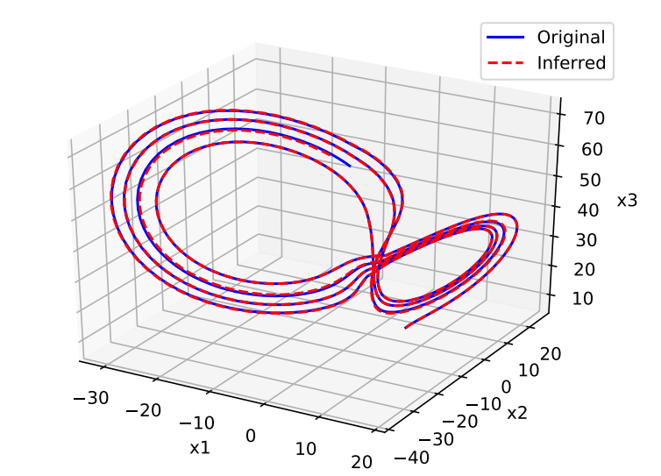
混成自动机学习（2）
主要内容：
根据系统轨迹学习切换型非线性动力系统模型

Slide 7
个人感悟

Slide 8
个人感悟
选课
科研
尽早规划未来
合理安排时间

Slide 9
祝大家研究生生活愉快！谢谢！

